Slide 1
Werkatelier VVKV
Terugkoppeling proces en
effectbeoordeling varianten
7 april 2022

Slide 2
Programma
Inloop 9.45-10.00 voor een kopje koffie
Presentatie 10.00-10.40
10.00-10.15 Welkomstwoord en doel van vandaag (Sjoerd)
10.15-10.30 Varianten op hoofdlijnen + keuzes in beeld (Arjen)
10.30-10.40 Eerste beoordeling op hoofdlijnen (Roel)
Koffiepauze 10.40-10.50
Werkgroepen 10.50-11.45
  Verificatie effectbeoordeling: wat is uw mening over verschillende onderdelen?
  Ontbreken er zaken in de varianten?
  Terugkoppeling plenair 11.45-12.00
Lunchpauze 12.00-13.00

Slide 3
10.00-10.15
Welkomstwoord

Slide 4
Doel van vandaag
Toelichten verwerking oogst afgelopen najaar
Toelichten effectbeoordeling
Voorsorteren Voorkeursvariant

Slide 5
Terugblik en vooruit kijken
Terugblik
Stand van zaken meekoppelkansen
Vervolg

Slide 6
10.15-10.40
Presentatie varianten

Slide 7
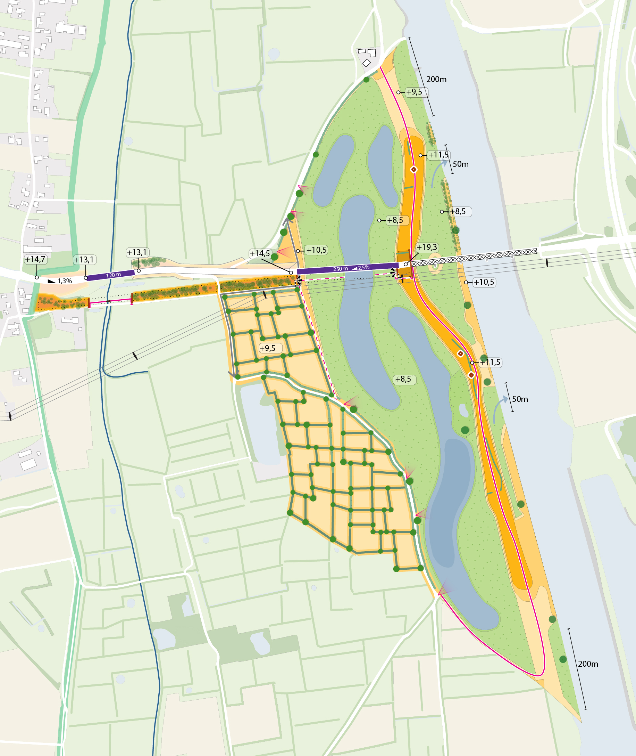
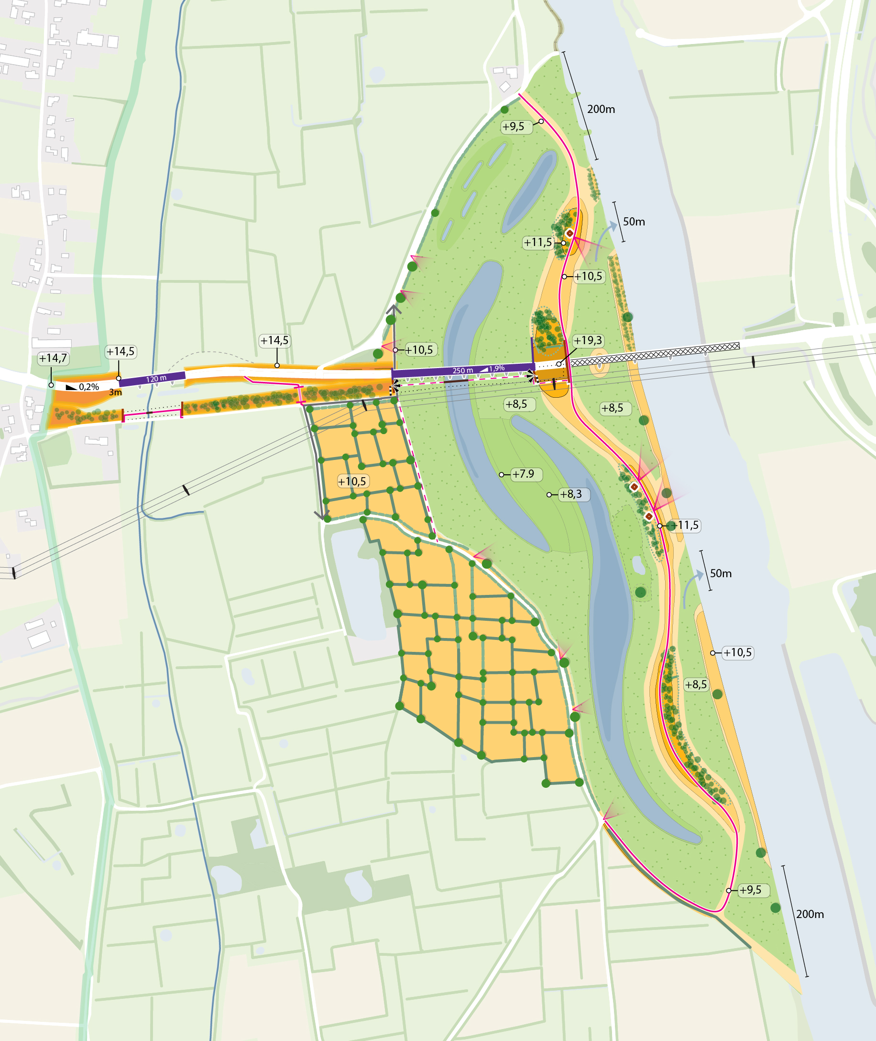
Presentatie varianten
Presentatie varianten en keuzes in beeld
  Variant VKA 1
  Variant VKA 2
Eerste beoordeling varianten op hoofdlijnen
  Waterveiligheid en rivierkunde
  Leefomgeving
  Hinder & verkeer
VKA 1
VKA 2

Slide 8
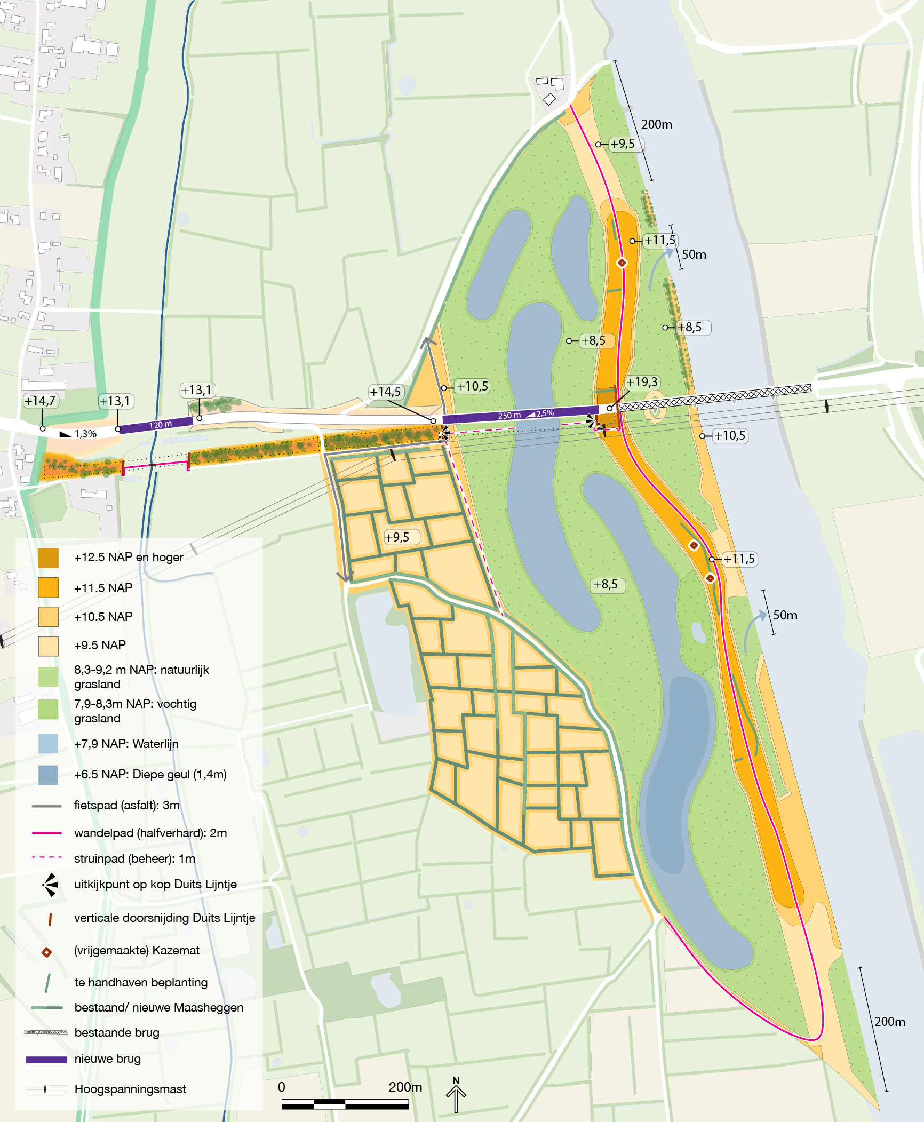

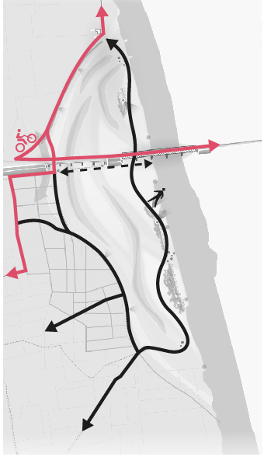
In beide varianten geoptimaliseerd t.o.v. verkenningsfase
Inpassing bestaande geul incl. bestaand ooibos
Verticale doorsnijding Duits Lijntje dmv constructie en benadrukken continuïteit met pad
Drempels
(steenbestorting+ grasbekleding op 9,5m NAP) ,
gemiddeld 4x pj overstroming.
Directe Maasoever niet afgraven met mogelijkheden voor uitstroom.
Doorlopend wandelpad door het gebied en fietspad onder nieuwe brug door

Slide 9
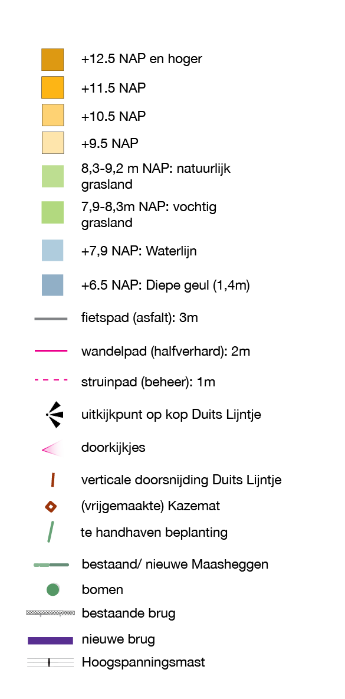
Variant VKA 1

Slide 10
Variant VKA 1: Weerdverlaging
​​ | VKA Basis​​
Geulvorm en positie​​ | Vormen en positie uit VKA verkenningsfase
Geuldiepte​​ | Enkele diepe delen op 6,5 m+NAP​​
Geultaluds​​ | Overal ca. 1:7 (conform VKA)​​
Dimensionering rug​​ | Minimumhoogte van 10,5 m+NAP. Zo smal mogelijk​​.
Vormgeving rug | Rug met uniforme breedte op locatie huidige pad, steile taluds.
Beplanting op rug | Maasheggen blijven waar niet wordt ontgraven. Kazematten niet vrijmaken van beplanting.
Wandel- en fietsroute​(s)​ | Zoveel mogelijk huidige locatie/hoogte.
Compensatie Maasheggen/Das​​ | Inrichten met licht verhoogd maaiveld ​​ (9,5 m+NAP) en Maasheggen op walletjes (10,5 m+NAP)​​

Slide 11
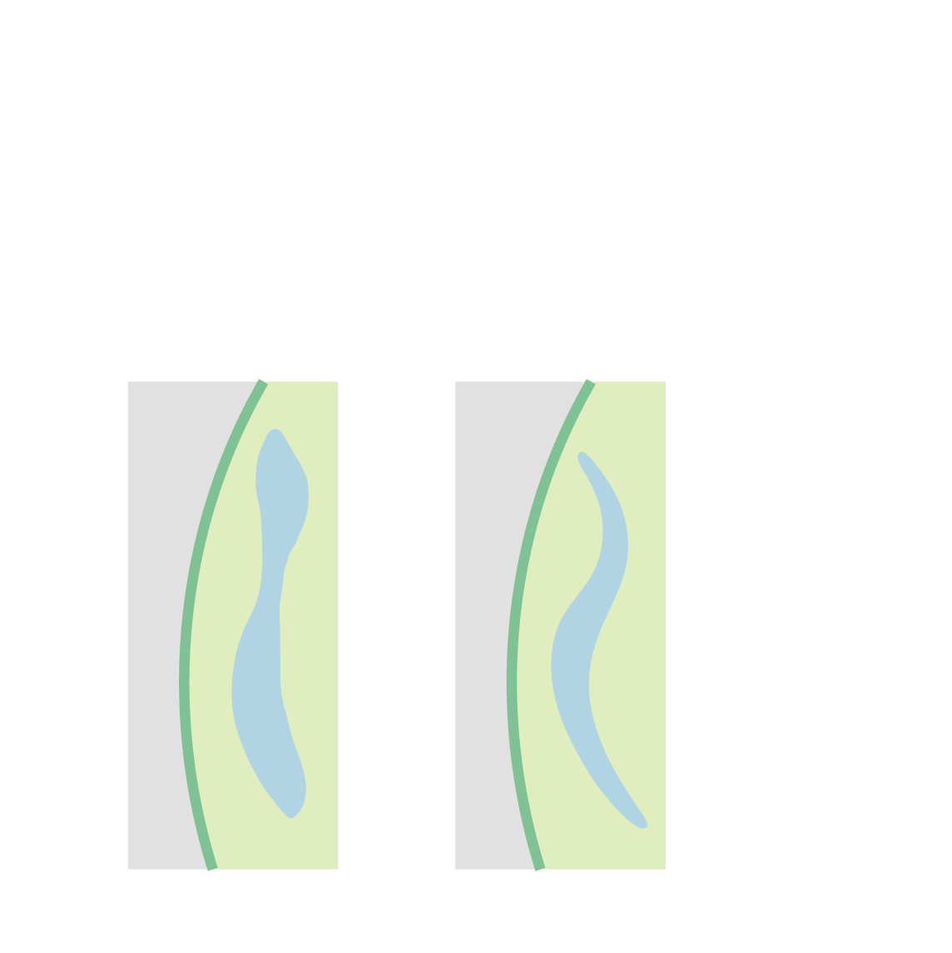
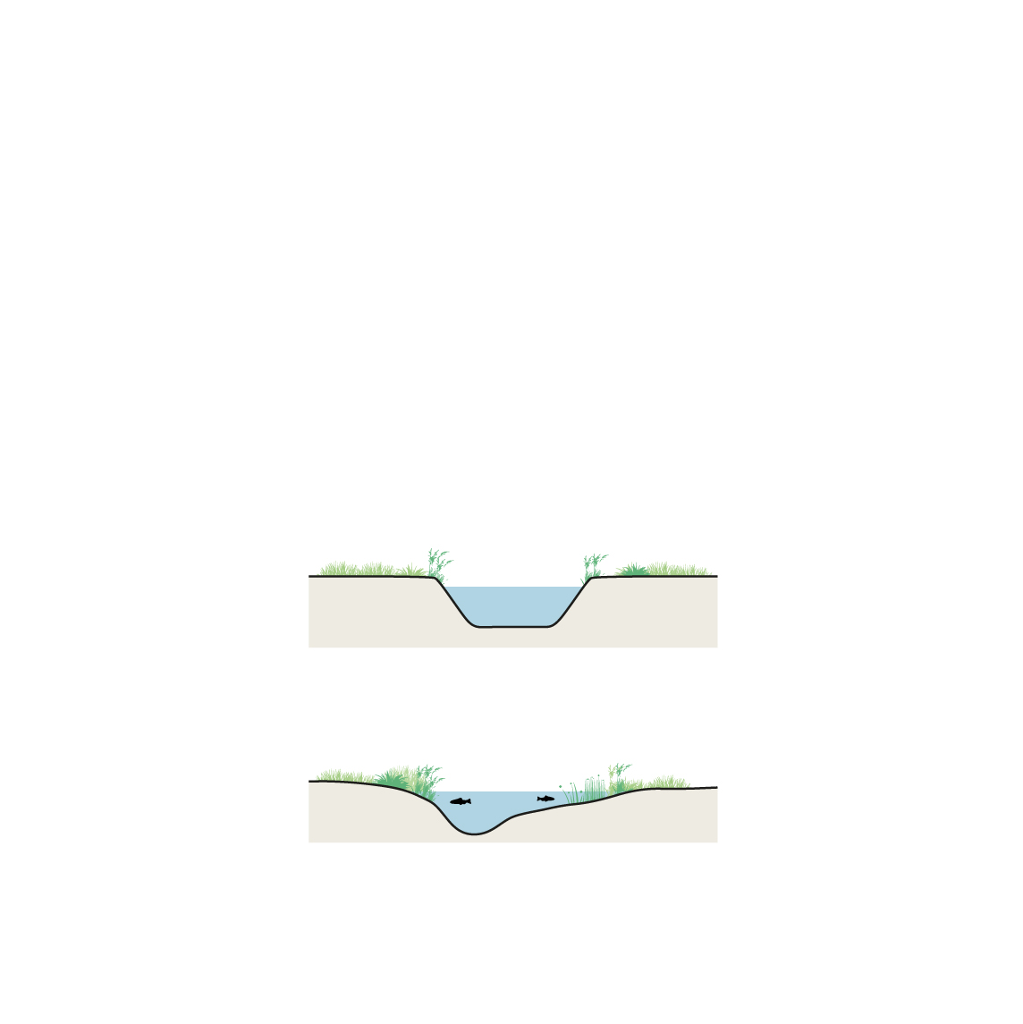
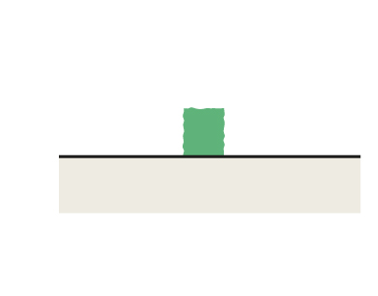
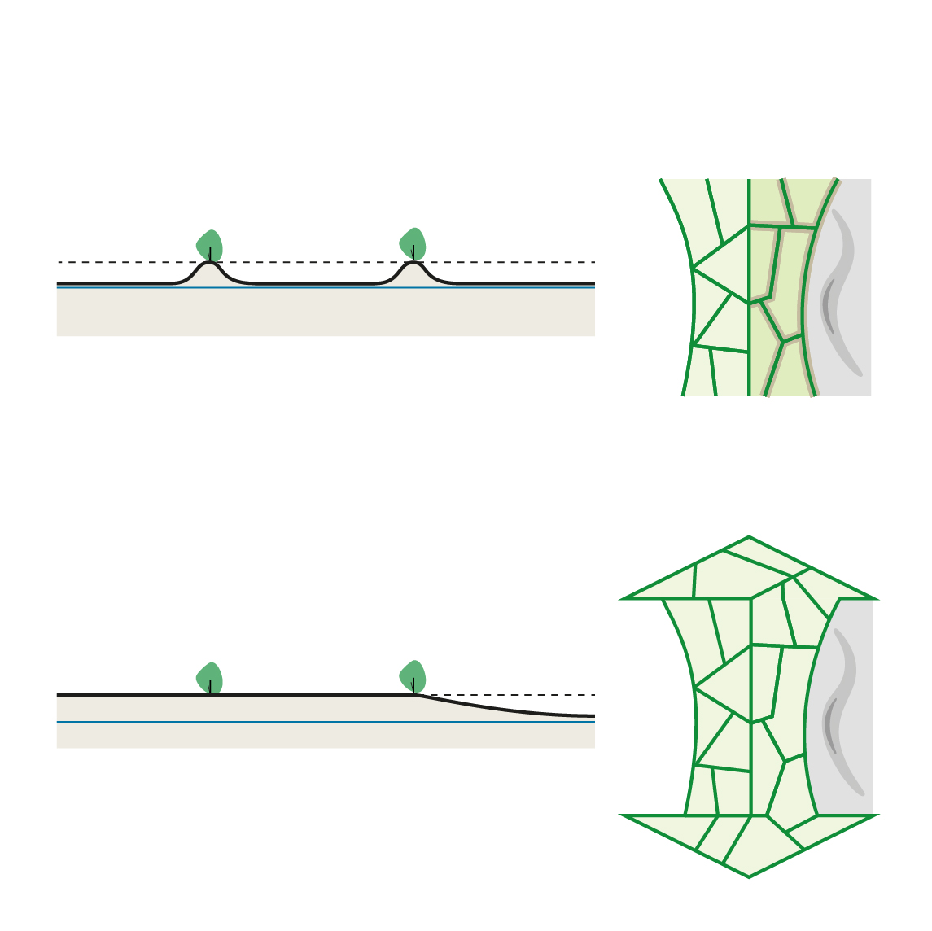
Variant VKA 1: Weerdverlaging > belangrijkste aspecten
Vormgeving geulen conform VKA verkenning
Rug met uniforme breedte op locatie huidige pad, steile taluds, pad zoveel mogelijk op huidige plek
Maasheggen op rug instandhouden waar niet gegraven wordt, kazematten niet vrijmaken
Compensatiegebied Maasheggen aanvullen tot 9,5m NAP met walletjes op 10,5m NAP

Slide 12
Variant VKA 1: Weg & brug
​​ | VKA Basis
Landhoofd bruggen | Steil talud (1:2) met steenbekleding
Breedte landhoofd | 25m
Hoogte wegtalud door weerd | Huidige hoogte
Breedte wegtalud door weerd | Huidige breedte met geleiderails
Hoogte brug Viltse Graaf | Ca. 1,5m tot maaiveld rondom Viltse Graaf
Tunneltje onder Duits Lijntje | Behouden conform huidige situatie

Slide 13
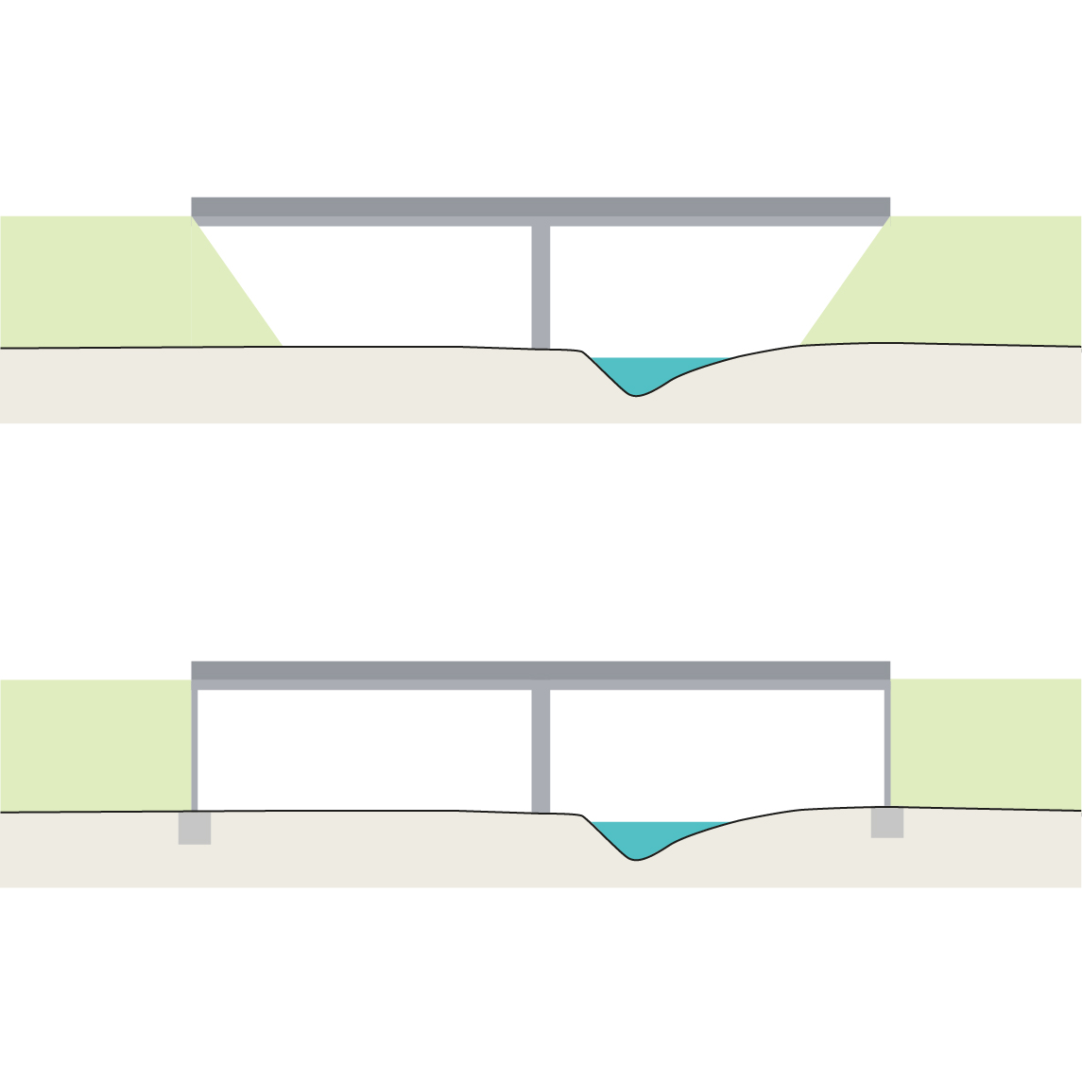
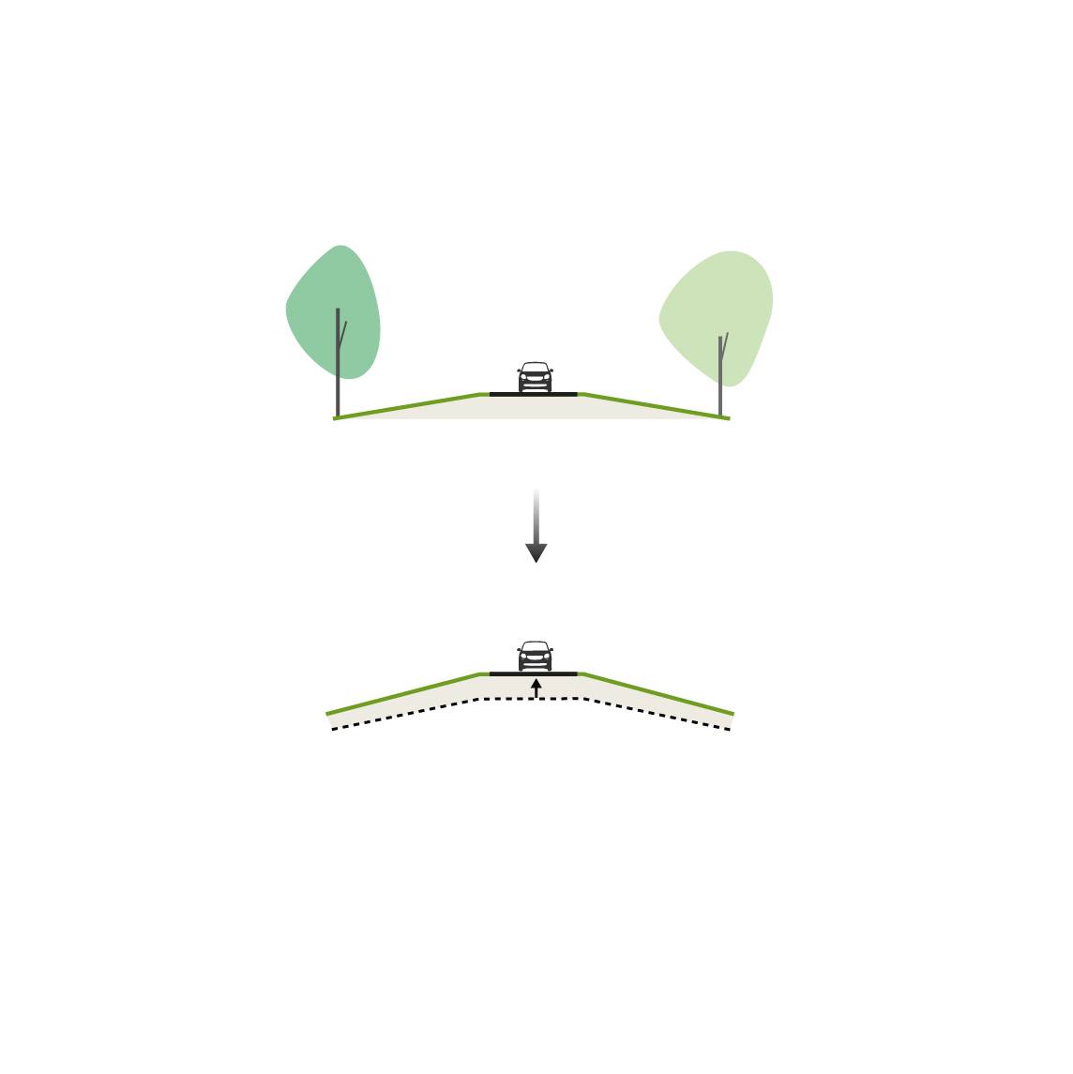
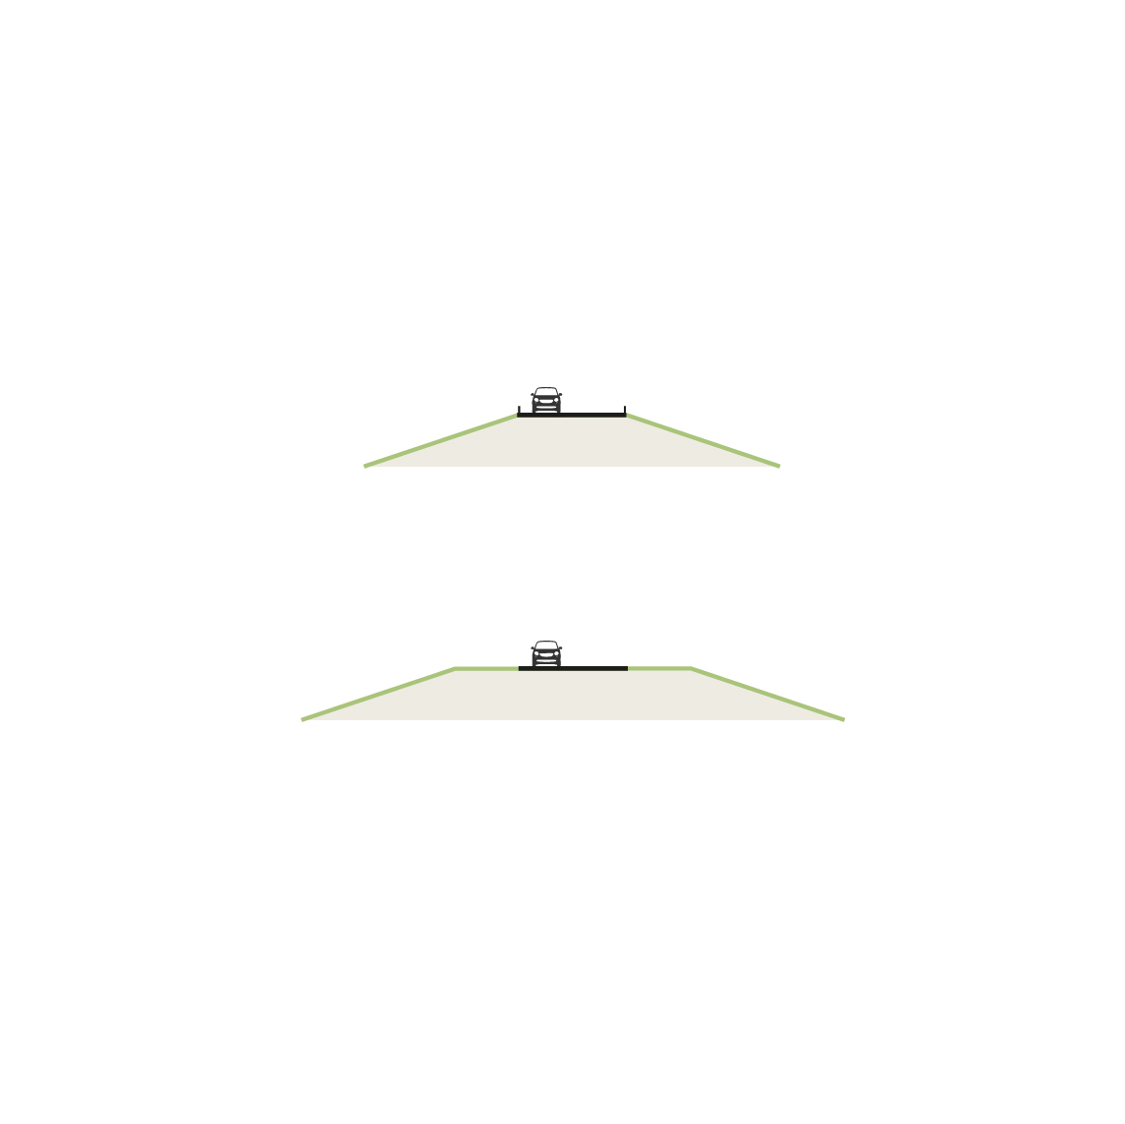
Variant VKA 1: Weg & brug > belangrijkste aspecten
Huidige hoogte grondlichaam en lage brugligging Viltse Graaf (1,5m onderdoorgang)
Landhoofd bruggen​: steil talud 1:2
Smal grondlichaam met geleiderails

Slide 14
Variant VKA 1: Weg & brug
Landhoofden met steile taluds
Lage brug
Viltse Graaf
Wegtalud op huidige hoogte
Opening meer naar het oosten>
25m landhoofd

Slide 15
Variant VKA 1: Duits Lijntje
​​ | VKA Basis
Uitkijkpunten op koppen Duits Lijntje | Op beide koppen bij brug 250m

Slide 16
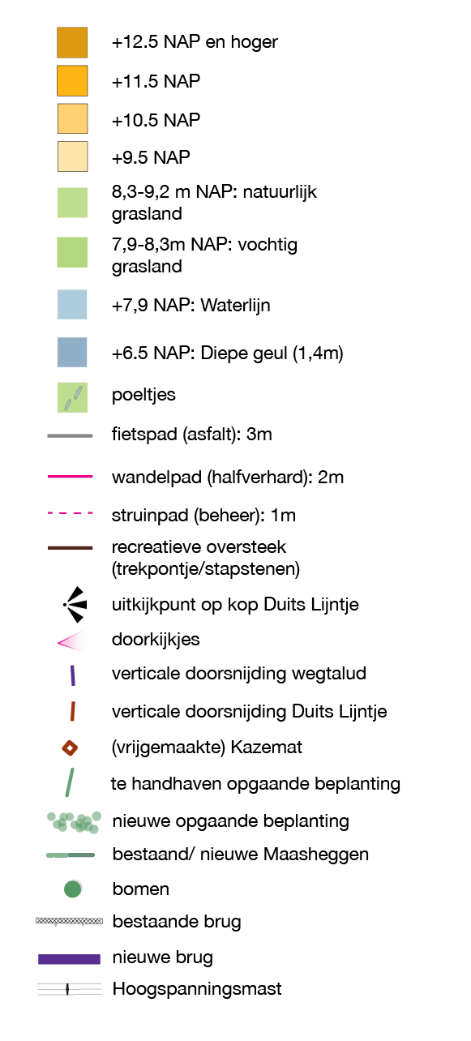
Variant VKA 2

Slide 17
Variant VKA 2: Weerdverlaging
​​ | VKA Plus
Geulvorm en positie​​ | In verlengde van elkaar('vlechtend'), met zo spits mogelijke punten
Geuldiepte​​ | Meerdere diepe delen op 6,5 m+NAP​​
Geultaluds​​ | Steile taluds in buitenbochten (1:5) en flauwe in binnenbochten (1:10-1:20)
Dimensionering rug​​ | Minimumhoogte van 10,5 m+NAP, hogere/bredere eilandjes met kazematten op 11,5 m+NAP
Vormgeving rug | Vloeiend vormgeven rug met flauwe taluds
Beplanting op rug | Maasheggen blijven waar niet wordt ontgraven, laten uitgroeien door natuurlijk beheer tot natuurlijkere beplanting, kazematten vrijmaken van beplanting aan brugzijde.
Wandel- en fietsroute​(s)​ | Afwisselende hoogte met zichten op Maas, brug en geulensysteem, voetpad/steiger/trekpontje over afgesneden talud Duits Lijntje
Compensatie Maasheggen/Das​​ | Inrichten als vlak afgewerkt gebied op 10,5 m+NAP

Slide 18
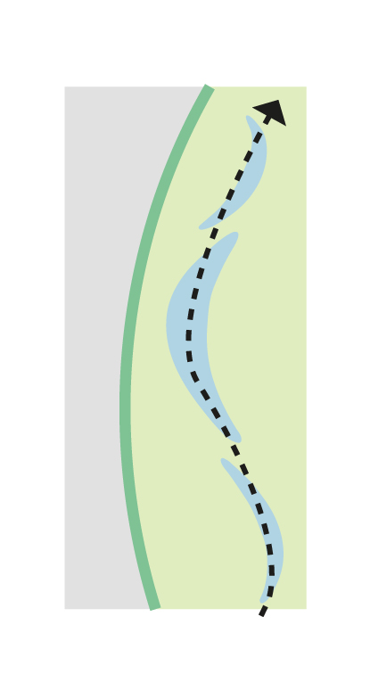
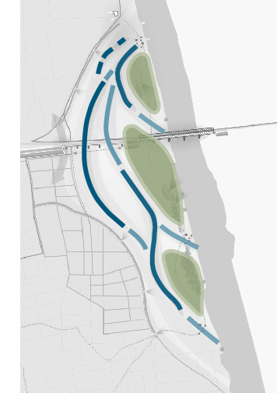
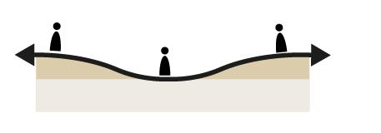
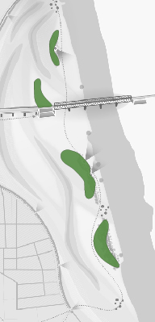
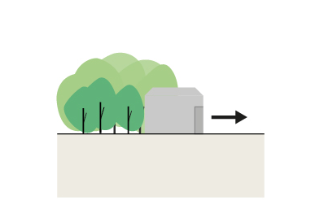
Variant VKA 2: Weerdverlaging > belangrijkste aspecten
Vloeiende en natuurlijke vormgeving geulen met steile en flauwe oevers
Gevarieerde en in samenhang met geulen vormgegeven rug
Beplanting op rug omvormen tot natuurlijke begroeiing, vrijmaken kazematten en oriëntatie op Maasbrug terubrengen
Compensatiegebied Maasheggen aanvullen tot 10,5m NAP

Slide 19
Variant VKA 2: Weg & brug
​​ | VKA Plus
Landhoofd bruggen | Steilwand (constructie)
Breedte landhoofd | 50m
Hoogte wegtalud door weerd | Verhoogde ligging, hoogwatervrij (14,5m + NAP)
Breedte wegtalud door weerd | Aardebaan met vrije bermen, zonder geleiderails. Kruising met veerweg wordt vernieuwd (haaks aangelegd). Optie weghalen talud oud tankstation.
Hoogte brug Viltse Graaf | Ca. 3m tot maaiveld rondom Viltse Graaf
Tunneltje onder Duits Lijntje | Komt te vervallen als autoverbinding, enkel nog toegankelijk voor langzaam verkeer.

Slide 20
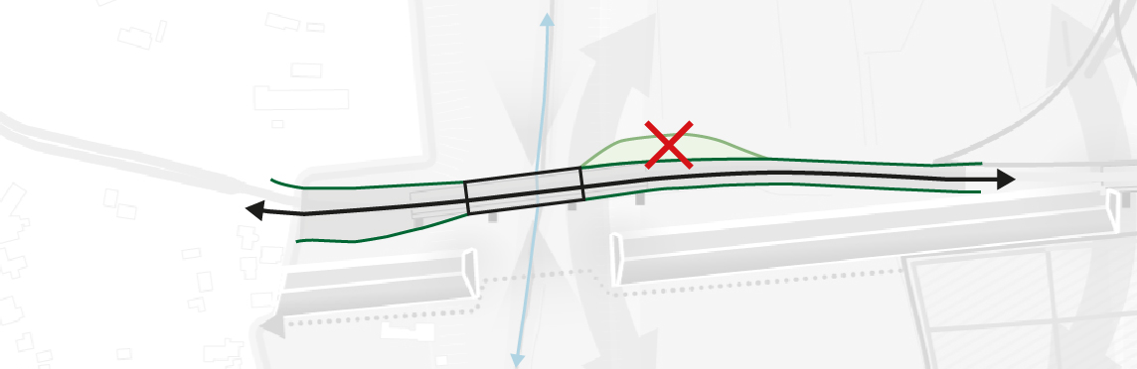
Variant VKA 2: Weg & brug > belangrijkste aspecten
Verhoging grondlichaam en hoge brugligging Viltse Graaf (3m onderdoorgang)
Landhoofd bruggen​: steilwand
Verbreding grondlichaam met brede bermen
Verwijderen oud talud tankstation

Slide 21
Variant VKA 2: Weg & brug
Landhoofden met rechte wanden
Hogere brug
Viltse Graaf
Verhoogd wegtalud
Opening meer naar het westen<
50m landhoofd

Slide 22
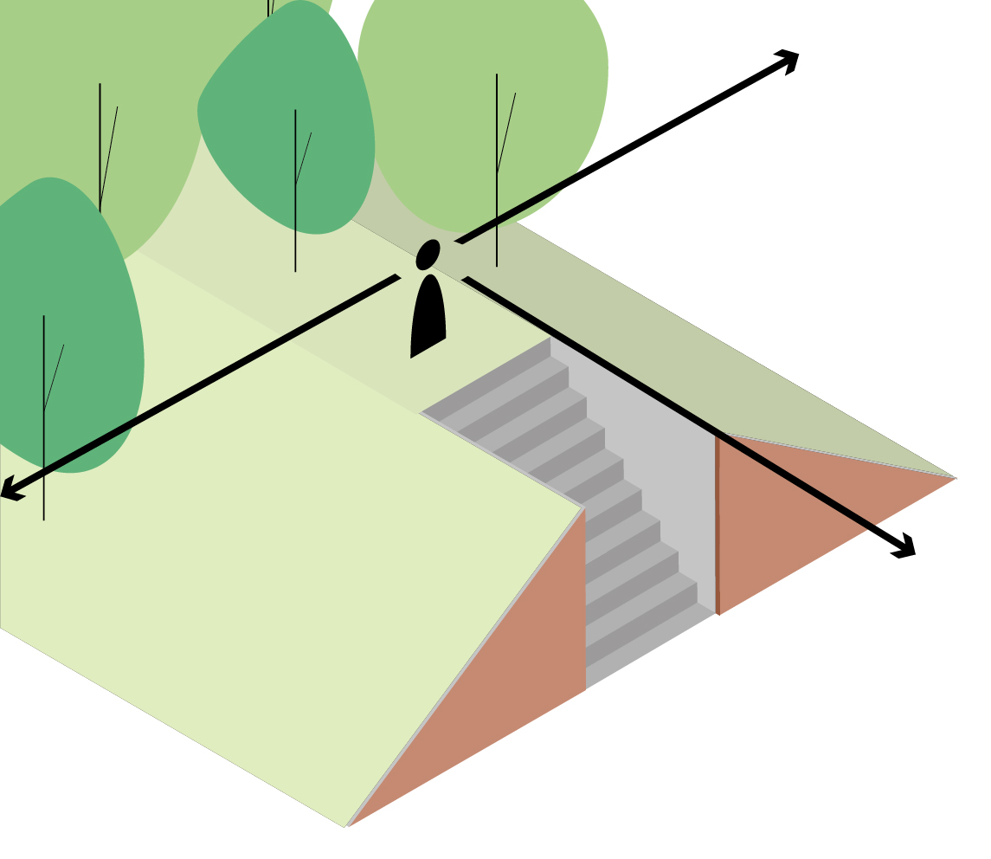
Variant VKA 2: Duits Lijntje
​​ | VKA Basis
Uitkijkpunten op koppen Duits Lijntje | Op beide koppen bij brug 250m, optie met trap
Op beide koppen uitkijkpunten, optie met trap

Slide 23
Effectbeoordeling Waterveiligheid & kosten
Aspect | Criterium | Variant 1 | Variant 2
Waterstanden | Realisatie waterstanddaling | + + + | + + +
 | Effecten op waterstand benedenstrooms tot in Den Bosch | o | o
Waterveiligheid en omgeving | Effect op stabiliteit primaire waterkering | o | o
 | Beschikbaarheid N264 bij maatgevend hoogwater | o | + +
Scheepvaart | Effect op de scheepvaart (dwarsstroming) | o | o
 | Effect op de scheepvaart (erosie en aanzanding in de vaargeul) | - | -
0 = vergelijkbaar met de huidige situatie
+/++/+++ = verbetering t.o.v. huidige situatie
-/--/--- = verslechtering t.o.v. huidige situatie
Aspect​ | VKA verkenning​ | Variant 1​ | Variant 2​
Kosten​ | €​ | €€​ | €€(€)​

Slide 24
Effectbeoordeling Ruimtelijke kwaliteit & beleving
Aspect | Criterium | Variant 1 | Variant 2
Ruimtelijke kwaliteit | Aantasting of versterking landschappelijke kwaliteit | o | + +
 | Aantasting of versterking beeldkwaliteit civieltechnische oplossingen | - | o
Cultuurhistorie en archeologie | Effect op cultuurhistorische objecten, groenstructuur, lijnen en patronen | - | +
 | Effect op archeologische waarden | - | -
Recreatie | Effect op fietsroutenetwerk | o | o
 | Effect op wandelroutes | + | + +
 | Kansen voor recreatief medegebruik | + | + +
0 = vergelijkbaar met de huidige situatie
+/++/+++ = verbetering t.o.v. huidige situatie
-/--/--- = verslechtering t.o.v. huidige situatie

Slide 25
Effectbeoordeling Leefomgeving
Aspect | Criterium | Variant 1 | Variant 2
Ecologie/natuur | Effect op doelen Kaderrichtlijn Water | + | ++
 | Effect op beschermde en bijzondere flora en fauna (biodiversiteit) | + | ++
 | Bijdrage aan realisatieopgave Maasheggen in Uitvoeringsprogramma Noordelijke Maasvallei | ++ | ++
 | Effect op Natura 2000-gebieden (stikstofdepositie) | 0 | 0
Grondwater en lokaal oppervlaktewater | Effect op (binnendijkse) grondwaterhuishouding | 0 | 0
 | Effecten op oppervlaktewaterkwaliteit | + | +
Bodem | Effect op bodemkwaliteit | + | +
 | Omvang grondverzet | 0 | 0
Verkeerssituatie tijdens en na uitvoering​ | Effect op de verkeersstromen en -veiligheid en bereikbaarheid tijdens uitvoering​ | - -​ | - -​
 | Effect op de verkeersstromen en -veiligheid en bereikbaarheid na uitvoering​ | 0 | +​
0 = vergelijkbaar met de huidige situatie
+/++/+++ = verbetering t.o.v. huidige situatie
-/--/--- = verslechtering t.o.v. huidige situatie
NB: Onderzoek naar geluidseffecten
is nog niet afgerond

Slide 26
10.50-12.00
Werkgroepen

Slide 27
Werkgroepen ochtend
Per tafel: 2 varianten + tabel effectbeoordeling
Vragen:
  Wat is uw mening over verschillende onderdelen uit de beoordeling?
  Heeft u hier zaken aan toe te voegen/ een andere opvatting over varianten?
  Welke onderdelen uit de beoordeling vindt u belangrijk?
  Ontbreken er zaken in de varianten? Zijn er dingen die nog niet acceptabel genoeg zijn?

